Slide 1





LSD TECHNOLOGY
SPRING BOOT FRAMEWORK
SPRING SECURITY OAUTH2.0
Hà Nội, ngày 11 tháng 10 năm 2023

Slide 2


Nội dung buổi học
I. Tổng quan OAuth2
II. Các khái niệm cơ bản
III. Luồng hoạt động
IV. Authorization Grant

Slide 3









Tổng Quan về OAuth 2.0
1. Giới Thiệu về OAuth 2.0
OAuth 2.0 là một giao thức ủy quyền phổ biến được sử dụng để bảo vệ tài nguyên trực tuyến và cung cấp quyền truy cập an toàn cho ứng dụng và dịch vụ web. Giao thức này cho phép người dùng ủy quyền ứng dụng của mình để truy cập tài nguyên mà họ sở hữu, mà không cần chia sẻ mật khẩu.
◆ OAuth là khung ủy quyền, cho phép ứng dụng truy cập thông tin chi tiết về bạn hoặc thực hiện các hoạt động thay mặt bạn
◆ Nó xác định các luồng khác nhau để ứng dụng đó yêu cầu quyền truy cập
◆ Ứng dụng được cung cấp chứng chỉ có giới hạn và tồn tại trong thời gian ngắn để thực hiện những gì nóyêu cầu của bạn
◆ Điều này có nghĩa là ứng dụng không cần biết thông tin xác thực của bạn
◆ Ví dụ: có thể tạo tài khoản bằng ứng dụng bằng tài khoản từmột ứng dụng khác đơn giản hóa quá trình đăng ký. Cũng có thể được hưởng lợi từ SSO.

Slide 4
2. Các Khái Niệm Cơ Bản
2.1. Người Dùng (Resource Owner)
Người dùng là cá nhân sở hữu tài nguyên mà ứng dụng muốn truy cập. Người dùng thường cần ủy quyền quyền truy cập cho ứng dụng một cách an toàn.
2.2. Ứng Dụng (Client)
Ứng dụng là đại diện của người dùng và yêu cầu quyền truy cập tài nguyên từ máy chủ ủy quyền.
2.3. Máy Chủ Ủy Quyền (Authorization Server)
Máy chủ ủy quyền chịu trách nhiệm xác thực người dùng, cấp phép cho ứng dụng và cung cấp mã truy cập (access token) cho ứng dụng.
2.4. Tài Nguyên (Resource Server)
Tài nguyên là nơi chứa thông tin mà ứng dụng muốn truy cập sau khi được ủy quyền.
2.5. Mã Truy Cập (Access Token)
Mã truy cập là một thông tin xác thực (token) được ứng dụng sử dụng để yêu cầu truy cập đến tài nguyên từ máy chủ ủy quyền.

Slide 5
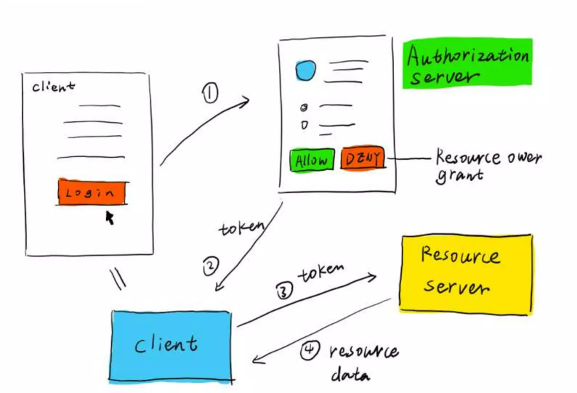
Luồng thực hiện OAuth

Slide 6
Phía Client
◆ Trong Azure, được định cấu hình làm Đăng ký ứng dụng
◆ Xác định URI chuyển hướng
◆ Các loại phản hồi được phép
◆ Quyền yêu cầu của người dùng (tức là để truy cập ảnh hồ sơ của họ)
◆ Công khai hoặc bí mật
◆ Công khai, thường dành cho SPA hoặc ứng dụng di động. Trường hợp Bí mật khách hàng không thể được bảo mật
◆ Bí mật, nơi bí mật của khách hàng có thể được bảo mật
◆ Loại ứng dụng, ứng dụng web (phía máy chủ, spa, ứng dụng di động, bản địa)
◆ Demo: Đăng ký ứng dụng trong Cổng thông tin Azure

Slide 7
Loại ủy quyền (GRANT TYPE)
◆ Còn được gọi là ‘luồng ủy quyền’
◆ Đó là cách Khách hàng nhận được mã thông báo từ Máy chủ ủy quyền
◆ Hoặc ‘tương tác’ hoặc ‘không tương tác’
◆ Ví dụ bao gồm:
◆ Implicit
◆ ROPC/Password Grant
◆ Device Code
◆ Client Credential
◆ Refresh Token
◆ Authorisation Code
◆ Authorisation Code + PKCE

Slide 8
GRANT TYPE COMPONENT
◆ Các thành phần chung của việc sử dụng các loại trợ cấp khác nhau
◆ Client Id: generated by the App Registration
◆ Redirect URI: specified on the App Registration
◆ Scope: What the Client is requesting (appears as permissions for the User to approve)
◆ Response Type: the Grant Type to use
◆ Response Mode
◆ Query: url?token=ASDFG
◆ Fragment: url#token=ASDFG
◆ Form Post: POST url, Body: ASDFG
◆ State/Nonce: to help validate the request when returned
◆ Endpoints: /authorize and /token

Slide 9
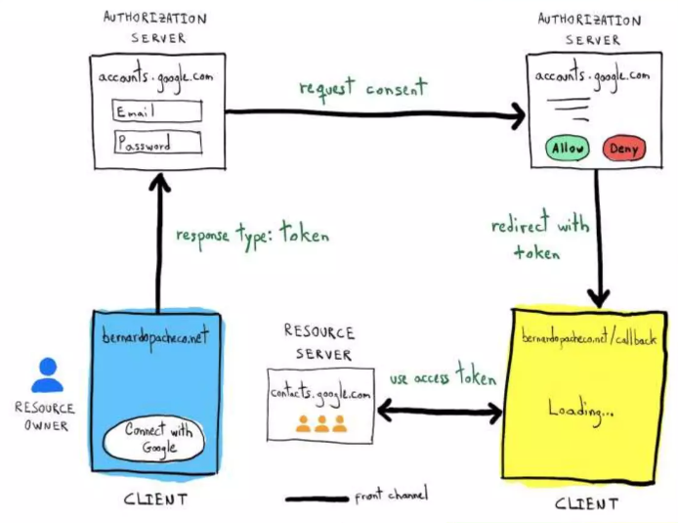
GRANT TYPE Implicit
◆ Response Type: token
◆ Interactive
◆ Benefits
◆ Easy to use
◆ Negatives
◆ Legacy
◆ Lacks client authentication
◆ Relies on redirect URL

Slide 10
GRANT TYPE - ROPC/Password Grant
◆ Resource Owner Password Credential
◆ Allows us to get the users credentials and send them to a 3rd party to authenticate
◆ Legacy
◆ Might/might not be interactive
◆ Benefits
◆ Simple
◆ Negatives
◆ Ideally, we should never handle credentials, we don’t want the responsibility
◆ Need to make sure the details aren’t leaked somewhere (i.e. logs)
◆ Most services don’t support this anymore

Slide 11
GRANT TYPE – Device Code
◆ Interactive
◆ Device displays a code that you enter into a web browser, after logging in
◆ Device is given a code to authenticate going forward

Slide 12
GRANT TYPE – Client Credential
◆ Not interactive
◆ Used by Service Principals
◆ The application itself requesting access to a resource which it has been
authorized
◆ Primarily through credentials such as Client Id and Client Secret
◆ Alternatively certificates can be used

Slide 13
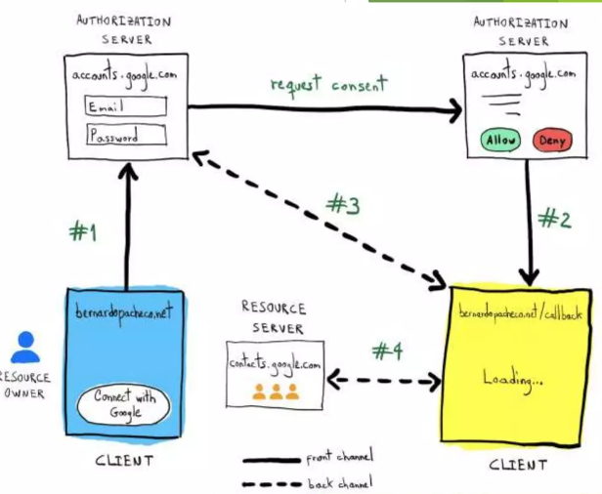
GRANT TYPE – Auth Code
◆ Short for Authorization Code
◆ Response Type: code
◆ Interactive
◆ /authorize returns a Code
◆ The Code is exchanged for tokens in the backend
◆ /token endpoint
◆ For Confidential apps, specify Client Secret
◆ Code can only be exchanged once for a Token
◆ Token is not accessible by the User

Slide 14
GRANT TYPE – Auth Code + PKCE
◆ Same as Auth Code, but more awesome
◆ Short for Proof Key Code Exchange
◆ Code Verifier: Cryptographically-random string
◆ Code Challenge: SHA256 Hash of the Code Verifier
◆ As part of request to /authorize, the Code Challenge is provided
◆ In the backend as part of exchanging the Code for a Token, we also provide the Code Verifier
◆ The Authorization Server will hash the Code Verifier and see that it matches the Code Challenge we sent earlier, this
confirms on their side that we are the one that initiated the authorize request
◆ Ưu điểm
◆ So even if someone malicious was able to see the Code, they wouldn’t be able to exchange the Code for a Token without
knowing the Code Verifier
◆ When using the Client Secret, the Authorization Server can authenticate the Client
◆ Nhược điểm
◆ More complex to setup compared to other Grant Types

Slide 15
Tokens
◆ These flows by default return Access and Refresh tokens
◆ Access token
◆ Can access an API on the User’s behalf, i.e. access to their profile photo
◆ Usually a JWT but doesn’t have to be
◆ Refresh token
◆ Only used to get newer Access and Id Tokens
◆ Are longer lived
◆ Usually a JWT but doesn’t have to be
◆ To request an Id Token, must specify ‘openid’ in the ‘scope’ of the /authorize request. (OIDC)

Slide 16
OIDC (OpenID Connect)
◆ Identity layer on top of OAuth
◆ Defines an Id Token, containing information about the User
◆ Is a JWT (JSON Web Tokens)
◆ Contains a standard set of claims
◆ Can be extend with other claims (configured on the App Registration/Client)
◆ The Id Token can be used to verify information about the User, compared to
an Access Token which can perform an operation on behalf of the User
◆ If you only need to confirm someone's identity, the Access/Refresh tokens can
be ignored

Slide 17
Tokens – Validation
◆ Need to validate the Tokens to make sure it comes from who we were
expecting, and not someone pretending to be them
◆ Confirm the authenticity of the token
◆ Signed by the Authorization Server
◆ Not expired
◆ Correct Issuer
◆ Correct Audience
◆ After that, can authorize the user (if they are signing in)
◆ Includes what Role or Groups they are assigned to
◆ Or using an identifier (i.e. UPN) lookup their permissions in the Client

Slide 18
3. Luồng Hoạt Động
Quy trình hoạt động của OAuth 2.0 bao gồm các bước sau:
Xác Thực (Authorization): Ứng dụng yêu cầu người dùng xác thực thông qua máy chủ ủy quyền.
Nhận Mã Ủy Quyền (Authorization Code): Người dùng xác thực và ủy quyền ứng dụng, máy chủ ủy quyền cung cấp một mã ủy quyền.
Trao Đổi Mã Ủy Quyền Lấy Mã Truy Cập (Exchange Code for Access Token): Ứng dụng sử dụng mã ủy quyền để đổi lấy mã truy cập từ máy chủ ủy quyền.
Truy Cập Tài Nguyên (Access Resource): Ứng dụng sử dụng mã truy cập để yêu cầu và truy cập tài nguyên từ máy chủ tài nguyên.

Slide 19
4. Authorization Grant
Authorization Grant là quyền ủy quyền được người dùng cấp phép cho ứng dụng. Có nhiều loại Authorization Grant như Authorization Code, Implicit, Resource Owner Password Credentials, và Client Credentials. Mỗi loại phù hợp với các tình huống sử dụng cụ thể.

Slide 20

Thảo luận chung

Slide 21


THANK YOU
FOR WATCHING

